Slide 1
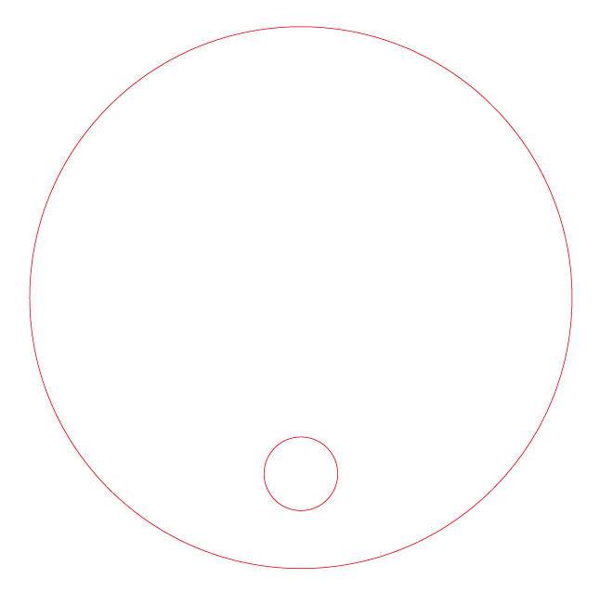
見本を参考にご自由にレイアウトして下さい
赤い線は仕上がり線ですが、１ｃｍ以上余白を空けてデザインしてください

